Slide 1
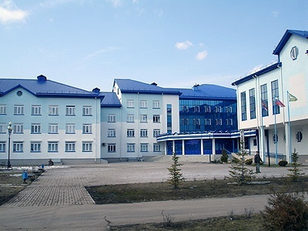
Г о с у д а р с т в е н н о е б ю д ж е т н о е о б щ е о б р а з о в а т е л ь н о е у ч р е ж д е н и е С а м а р с к о й о б л а с т и о б щ е о б р а з о в а т е л ь н а я школа-интернат среднего (полного) общего образования № 5 с углубленным изучением отдельных предметов
«О б р а з о в а т е л ь н ы й ц е н т р «Л и д е р» города Кинеля г о р о д с к о г о о к р у г а К и н е л ь С а м а р с к о й о б л а с т и

Slide 2
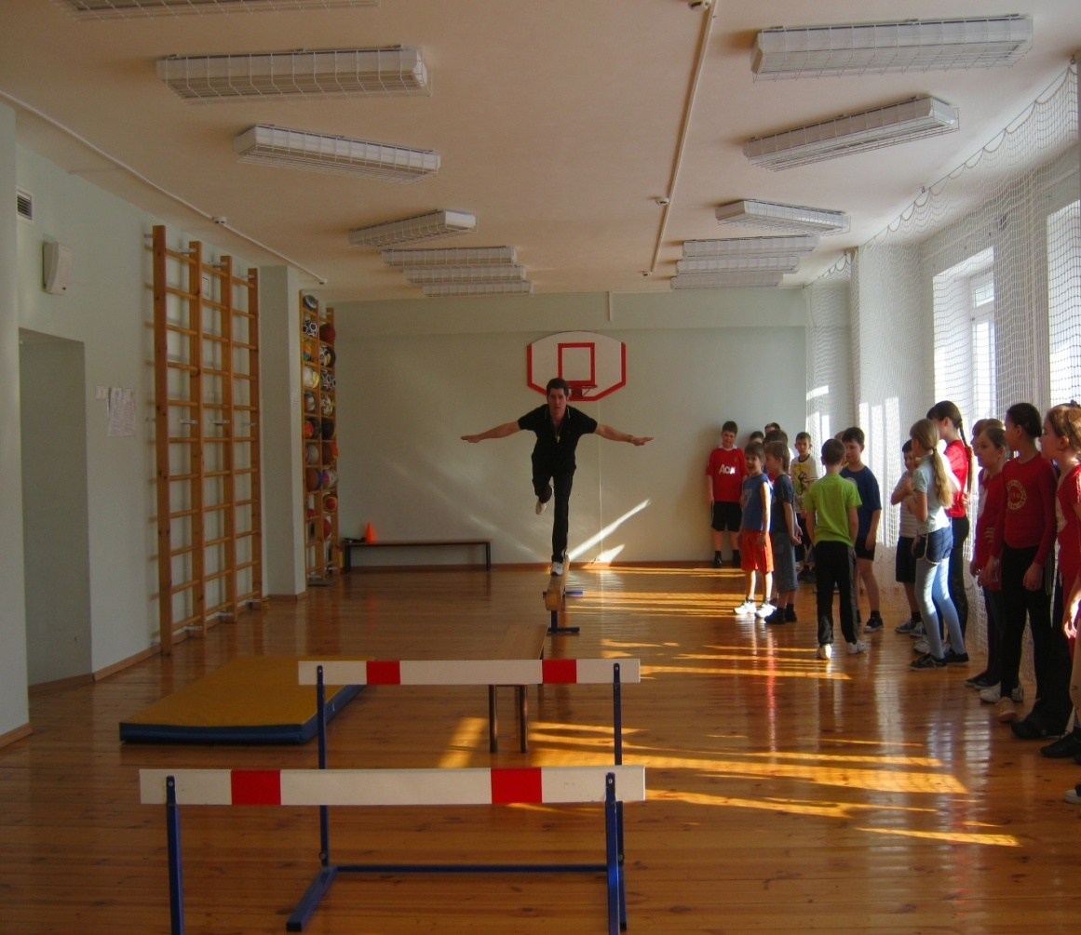
КИНЕЛЬЧАТА -
ПО ЮБИЛЕЙНОЙ ОРБИТЕ
СТАНЦИЯ -2
«СПОРТ НАМ ПОМОЖЕТ СИЛЫ УМНОЖИТЬ »

Slide 3
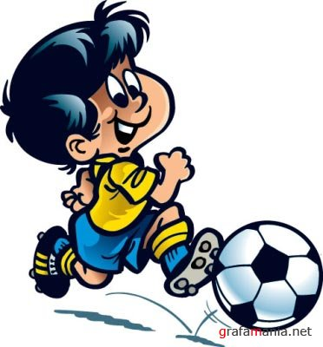

ДАТА ПУТЕШЕСТВИЯ:
01.03.-30.03-2012ГОД

Slide 4

ДЕВИЗ ПУТЕШЕСТВИЯ:
«Приобрести здоровье –
храбрость,
сохранить его –
мудрость,
а умело распорядиться им-
искусство.»
Франсуа Вольтер

Slide 5
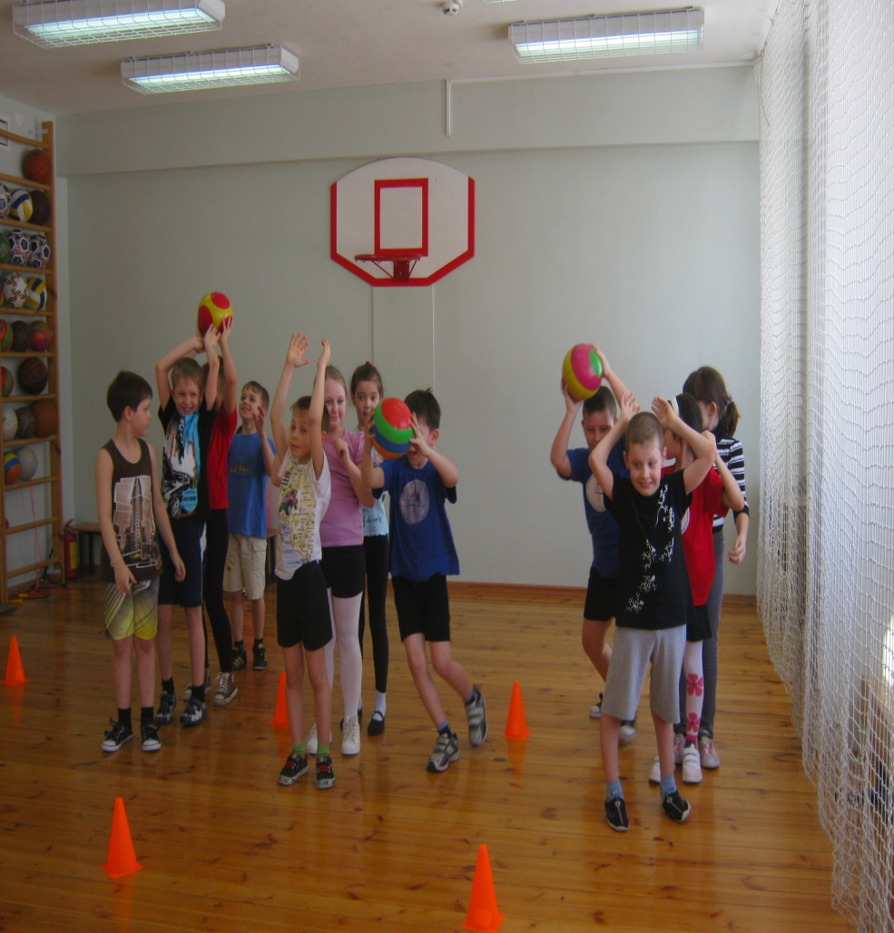
ЦЕЛЬ ПУТЕШЕСТВИЯ:
Формирование у обучающихся стремления к укреплению своего здоровья и развитию своих физических способностей.

Slide 6
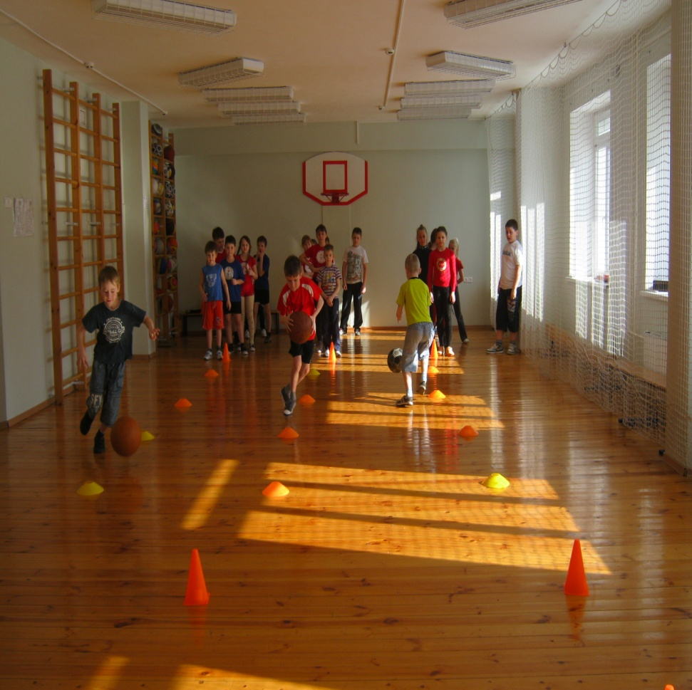
ЗАДАЧИ:
1.Создание условий для сохранения и укрепления здоровья обучающихся;
2.Выявление одарённых детей, обладающих уникальными физическими способностями, содействие полному их раскрытию;
3.Привлечение к соревнованиям и конкурсам не только физически здоровых детей, но и обучающихся с ослабленным здоровьем, обеспечивая при этом равные шансы на победу для всех участников;
4.Воспитание негативного отношения к вредным привычкам, активная и широкая пропаганда здорового образа жизни:

Slide 7
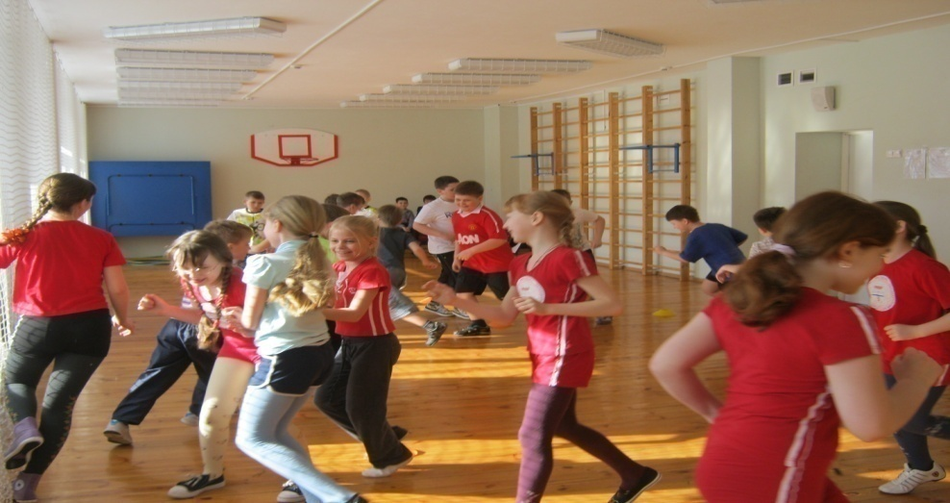
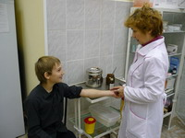
Участники путешествия:
1.Обучающиеся с 1 по 4 классы
2.Члены педагогического коллектива
3.Медицинские работники
4.Родители

Slide 8
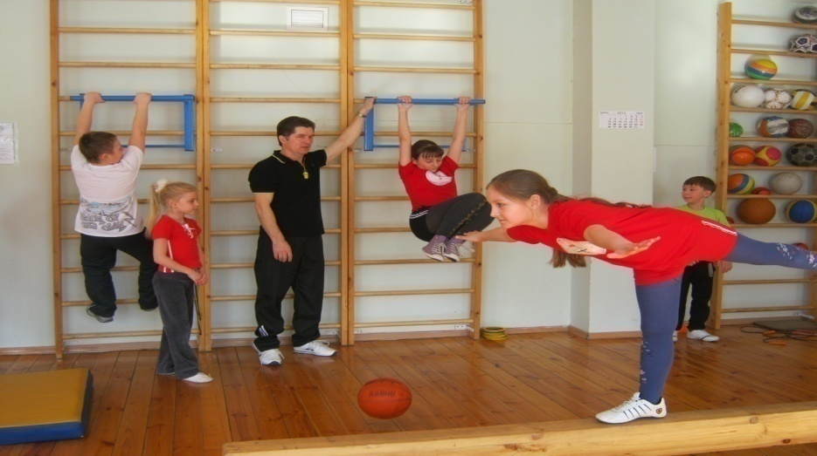
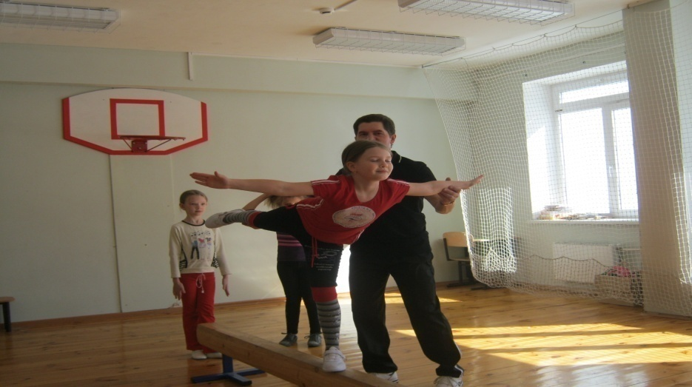
Пропаганда здорового образа жизни в ГБОУ СОШ №5 «ОЦ Лидер» осуществляется через:
Урочную деятельность:
Физические минутки на уроках
Пальчиковая гимнастика
Физические упражнения для правильной осанки и т.д.
Динамические перемены

Slide 9
Механизм реализации программы :
1.Объединение обучающихся в соответствии с их спортивными интересами для совместных занятий, шахматами, настольным теннисом, подвижными играми, и подвижных игр в 1-х классах и т. д.
2.Проведение спортивных праздников и состязаний, игр, КВН, дней здоровья и т. д.
3.Проведение тематических классных часов, бесед, презентаций, родительских собраний, радиопередач, работа пресс-центра и видеороликов о здоровом образе жизни.
Организация динамических пауз в первых классах.
Пропаганда здорового образа жизни детей .
Организация интересного и плодотворного досуга, в том числе и в каникулярное время.
Привлечение внимания родителей и других представителей взрослого населения к проблемам формирования и ведения здорового образа жизни.

Slide 10
Ожидаемые результаты:
формирование у обучающихся осознанного отношения к необходимости заботы о своём здоровье и ведению здорового образа жизни;
сокращение количества часто болеющих обучающихся;
улучшение показателей физического развития детей;
усиление интереса к занятиям физической культурой и спортом.

